Slide 1
Curso de C# Aula 1
Professores
Célio Alencar de Assis
Fábio Duarte Machado

Slide 2
O que será abordado Hoje
Arquitetura .Net
Sintaxe da linguagem
Conhecendo o Visual Studio

Slide 3
Arquitetura
Source code
VB
C#
C++
Unmanaged
Component
Compiler
Compiler
Compiler
Managed
code
Assembly
IL Code
Assembly
IL Code
Assembly
IL Code
Common Language Runtime
JIT Compiler
Native Code
Operating System Services

Slide 4
C# assim como todo a tecnologia .net foram depositadas na ECMA
http://www.ecma-international.org

Slide 5
Compilador C#.
Não é necessário o Visual Studio.
O framework é free e a especificação é aberta.

Slide 6
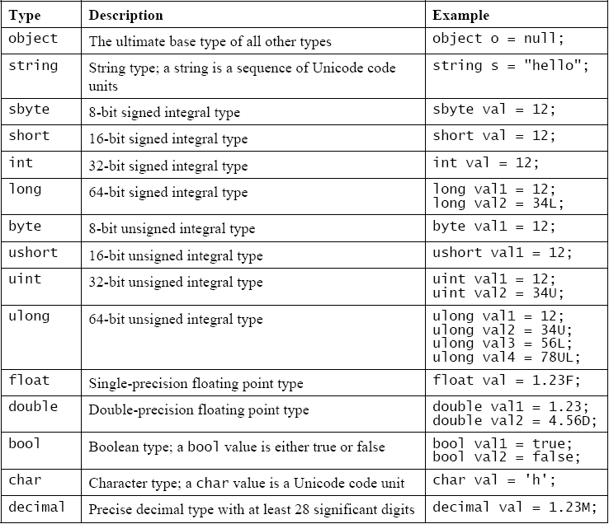
Tipos – O C# é fortemente tipado
Fonte: Ecma-334

Slide 7
.NET Framework
Para construirmos aplicações em .NET, uma ferramenta fundamental que deve ser instalada em nossa estação de trabalho é o .NET Framework. Este pacote de ferramentas prepara a máquina não só para permitir a execução de aplicações .NET como também permite o desenvolvimento de tais aplicações.
A pasta de instalação do framework (em geral é C:\WINDOWS\Microsoft.NET\Framework\v<versão do framework>).

Slide 8
Hello World
Ponto de entrada (parâmetros de linha de comando)
class HelloWord {
public static void Main(){
System.Console.WriteLine("Hello world!");
}
}
Espaço de nomes
método estático (compartilhado)
classe da biblioteca de classes do framework
Microsoft .NET (acessível a partir de qualquer
linguagem compilada para este framework!)

Slide 9
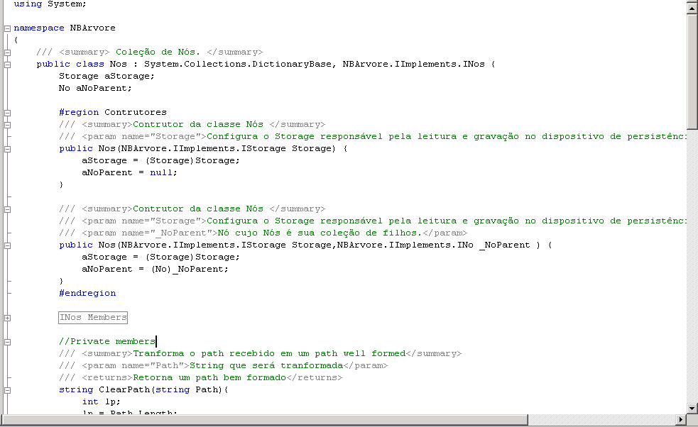
Elementos sintáticos
Define o scopo de namespace de uso
Namespace
Documentação XML
Agrupador de código
Expandido
Construtores
Agrupador de código contraído

Slide 10
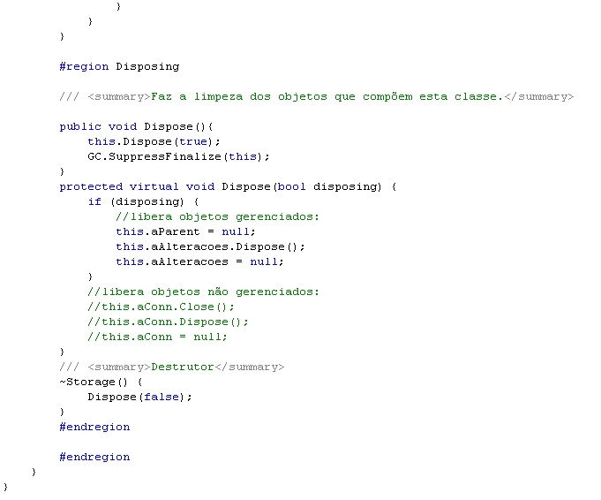
Elementos sintáticos
Métodos sobrecarregados
Cometário
Destrutor

Slide 11
Compilador csc.exe
Tendo um arquivo com código fonte .cs, para que este arquivo se torne efetivamente um programa, precisamos que este arquivo seja compilado. Caso estejamos trabalhando apenas com o .NET Framework SDK, temos que trabalhar com o compilador de linha de comando, o csc.exe. É lógico que você não irá criar os seus programas utilizando esta ferramenta, mas o conhecimento dela pode ser útil em situações em que a IDE de desenvolvimento não esteja disponível. Outro ponto impotante é que a ferramenta de desenvolvimento na realidade utiliza o compilador de linha de comando para efetuar a compilação dos programas.
O compilador do C# possui a seguinte sintaxe.
Csc /out:<arquivo de saída> /target:[exe|library] <arquivo.cs> [<arquivo.cs>] [<arquivo.cs>] [...]
O parâmetro out indica o nome do arquivo compilado que será gerado (em geral um arquivo com a extensão .DLL ou .EXE). A opção target indica o tipo de arquivo (exe para executável e lib para arquivos dll).

Slide 12
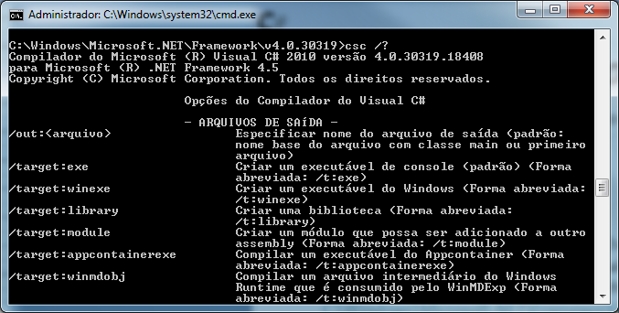
Configurando o ambiente
Na área de trabalho, clique com o botão direito sobre o ícone “Meu Computador” e selecione a opção “Propriedade”
Clique na aba “Avançado”
Clique no botão variáveis de ambiente
Localize a variável de sistema “Path”
ALTERE a variável para incluir um NOVO caminho, que será o caminho para o .NET Framework. Você deve adicionar ao final do valor existente na variável um símbolo ponto e vírgula (“;”) e o seguinte caminho: C:\Windows\Microsoft.NET\Framework\v2.0.50727 ou v4.0.30319
Clique em para confirmar fechar a janela de propriedade do meu computador
Inicie o prompt de comando (Iniciar, Programas, Acessórios, Prompt de Comando)
Digite o comandos
csc /?

Slide 13
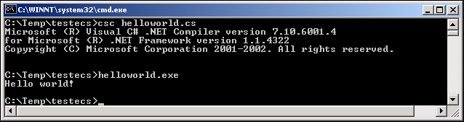
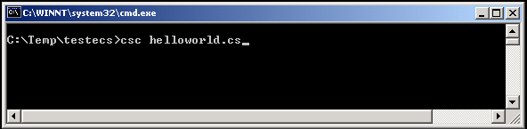
Hello World! Console - Prática
class HelloWord {
public static void Main(){
System.Console.WriteLine("Hello world!");
}
}
1 – No bloco de notas:
2 – Compilação
3 – Execução

Slide 14
Tipos – Sequências de Escape - Prática
class HelloWord {
public static void Main(){
System.Console.WriteLine("Linha 01 \nLinha 02 \nLinha 03");
}
}
class HelloWord {
public static void Main(){
for (int i = 0; i < 10; i++) {
System.Console.WriteLine("Beep \a");
}
}
}

Slide 15
Tipos – Sequências de Escape - Prática
Entrando dados via teclado:
class HelloWord {
public static void Main(){
System.Console.Write("Digite seu nome: ");
string a = System.Console.ReadLine();
System.Console.Write("Seu nome é: " + a);
System.Console.Write("\n\a");
}
}

Slide 16
Apresentando a sintaxe - Prática
1
Fazer aplicação de testes utilizando as sequências de escape. Usar entradas de teclado e concatenação de strings.

Slide 17
Apresentando a sintaxe
Declarando Variáveis
tipodado identificador;
Ex: string Texto;

Slide 18
Escopo de Variáveis
Apresentando a sintaxe
As variáveis podem ser declaradas a qualquer tempo.
As variáveis são enxergadas dentro do bloco na qual foram declaradas. As variáveis declaradas dentro de if(), while() e for() são enxergadas dentro do bloco seguinte. Veja um exemplo:
using System;
public class Class {
public static void Main()
{
string S = "casa" ;
Console.WriteLine(S);
// definição do escopo
{
int N = 10;
Console.WriteLine(N);
}
// Aqui o N não é visto:
// Console.WriteLine(N);
}
}

Slide 19
Apresentando a sintaxe
NameSpace
A palavra-chave de namespace é usada para declarar um escopo que contém um conjunto de objetos relacionados. Você pode usar um namespace para organizar elementos de código e para criar globalmente tipos exclusivos.
namespace ConsoleTeste
{

Slide 20
Apresentando a sintaxe
O bloco if
Declarações simples
Comando Básico.
if (<expressão lógica>)
<declaração>;
-------------------------------
Ex:
If (x>0)
y = 10;
Sintaxe básica pode ser estendida
adicionando-se a Clausula else:
if (< expressão lógica >)
<declaração>;
else
<declaração>;
----------------------------------
Ex:
if (x>0)
y = 10;
else
y = 20;

Slide 21
Apresentando a sintaxe
O bloco if
Declarações compostas
Comando Básico.
if (<expressão lógica>)
{
<declaração>;
<declaração>;
}
adicionando-se a clausula else:
if (< expressão lógica >)
{
< declaração >;
< declaração >;
< declaração >;
}
else
{
< declaração >;
< declaração >;
< declaração >;
}
Ex:
if (x > 0)
{
y = 10;
z = 20;
}
Ex:
if (x > 0)
{
y = 10;
z = 20;
}
else
{
y = 20;
z = 10;
}

Slide 22
Apresentando a sintaxe - Prática
Fazer aplicações usando blocos if e else aninhados com o Visual Studio, documentar, comentar e fazer agrupamentos de código. Usar as seqüências de escape.
1

Slide 23
Apresentando a sintaxe
Mais sintaxe...

Slide 24
Apresentando a sintaxe
O laço for
Declaração simples.
for (int a = 1; a <= 10; a++)
x = a;
Declaração composta:
for (int a = 1; a <= 10; a++) {
x = a;
b = x + a;
}

Slide 25
Apresentando a sintaxe
O laço while
int i = 10;
while (i > 0)
{
i--;
MessageBox.Show("Este é um loop!");
}

Slide 26
Apresentando a sintaxe
O laço do while
int i = 0;
do {
i++;
MessageBox.Show("Este é um loop! Passada: "
+ i.ToString());
} while (i < 5);

Slide 27
Apresentando a sintaxe - Prática
1
Fazer aplicações console com o Bloco de Notas usando os laços for, while e do while.
Fazer aplicações console com o Visual Studio usando os laços for, while e do while aninhados, usando blocos de decisão if e seqüências de escape.
2

Slide 28
Retomando com mais sintaxe...

Slide 29
Operadores aritiméticos
Apresentando a sintaxe
Operador | Uso
+ | Soma tipos numéricos também usado para concatenar strings.
- | Efetua a diferença de tipos numéricos
/ | Efetua a divisão de tipos numéricos
* | Efetua o produto de tipos numéricos
% | Retorna o resíduo da divisão

Slide 30
Operadores unários
Apresentando a sintaxe
Operador | Uso
+ | Especifica números positivos
- | Especifica números negativos
! | Negação booleana
++ (pré) | Incremento pré fixado. Primeiro é efetuado o incremento e depois a variável é avaliada. Exemplo: ++x
++ (pós) | Incremento pós fixado. Primeiro a variável é avaliada e depois é efetuado o incremento. Exemplo: x++
-- (pré) | Decremento pré fixado. Primeiro é efetuado o decremento e depois a variável é avaliada. Exemplo: --x
-- (pós) | Decremento pós fixado. Primeiro a variável é avaliada e depois é efetuado o decremento. Exemplo: x--
(type)E | Operador de mascaras de tipos. Exemplo: (int) var.

Slide 31
Operadores condicionais
Apresentando a sintaxe
Operador | Uso
&& | Operador lógico AND utilizado para comparar expressões booleanas.
|| | Operador lógico OR utilizado para comparar expressões booleanas.
?: | Operador ternário usado da seguinte forma: int valor1 = 10; Int valor2 = 15; bool resultado = valor1 == valor2 ? true : false; Isso equivale a dizer: bool resultado; if(valor1 == valor2) resultado = true; else resultado = false;

Slide 32
Operadores Relacionais
Apresentando a sintaxe
Operador | Uso
< | Condição “menor que” para tipos numéricos
> | Condição “maior que” para tipos numéricos
<= | Condição “menor ou igual que” para tipos numéricos
>= | Condição “maior ou igual que” para tipos numéricos
Is | Compara em tempo de execução se um tipo é compatível com um tipo qualquer.
as | Efetua o mascaramento de tipos e em caso de falha, o resultado da operação será null.

Slide 33
Operadores Igualdade e Atribuição
Apresentando a sintaxe
Operador | Uso
== | Avalia a igualdade de dois tipos
!= | Avalia a desigualdade de dois tipos
= | Atribuição simples. No caso de atribuição entre objetos, referências são atribuídas e não valores.
*= | Multiplicação seguida de atribuição. Exemplo: x*=10 que é equivalente a x = x * 10
/= | Divisão seguida de atribuição. Exemplo: x/=10 que é equivalente a: x = x / 10
%= | Resíduo seguido de atribuição. Exemplo: x%=10 que é equivalente a: x = x % 10
+= | Soma seguida de atribuição. Exemplo: x+=10 que é equivalente a: x = x + 10
-= | Subtração seguida de atribuição. Exemplo: x-=10 que é equivalente a: x = x - 10

Slide 34
Apresentando a sintaxe
O bloco switch/case
switch(texto)
{
case "OI":
MessageBox.Show("Oi Mundo");
break;
case "OLA":
MessageBox.Show("Ola Mundo");
break;
default:
MessageBox.Show("Ola Mundo Padrão");
break;
}

Slide 35
Apresentando a sintaxe - Prática
1
Fazer aplicações testes utilizando switch case e goto.

Slide 36
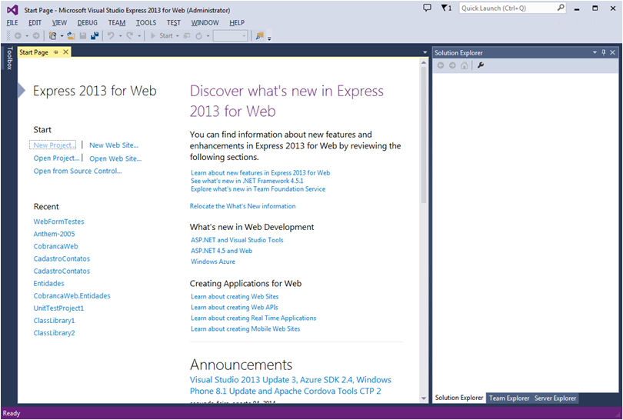
Visual Studio Express 2013 For Web

Slide 37
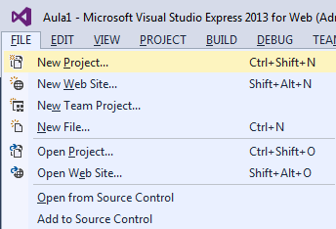
Novo Projeto

Slide 38
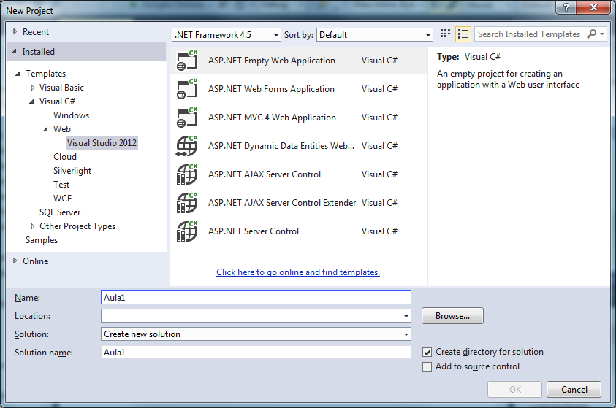
Escolhendo novo projeto

Slide 39
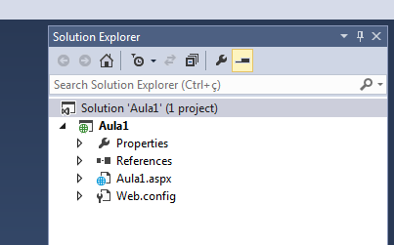
Soluction Explorer
O solution explorer é a janela onde conseguimos visualizar todos os projetos componentes de uma solução criada no Visual Studio.

Slide 40
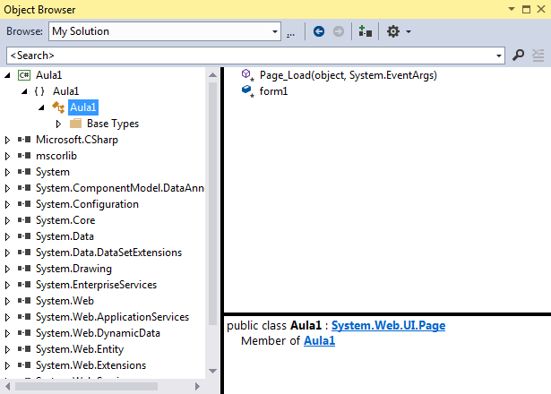
Object Browser
A janela object browser fornece informações sobre os diferentes objetos do .NET Framework e dos projetos, como suas propriedades, eventos e métodos. Esta janela pode ser acessada através do menu View, na opção “Object Browser”

Slide 41
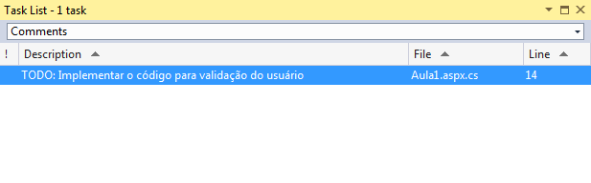
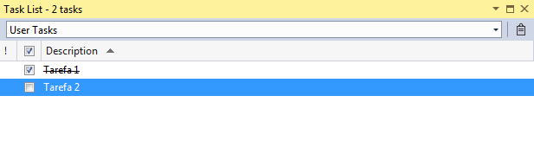
Task List
Permite manipular as tarefas geradas pelo usuário e pelo Visual Studio .NET. As tarefas podem ser adicionadas manualmente a janela de lista de tarefas ou podem ser adicionais através de tokens de programação inseridos no código.
Para inserirmos algum item falante na programação, podemos incluir por exemplo um comentário com a marca TODO, como o exemplo a seguir.
//TODO: Implementar o código para validação do usuário
O comentário acima geraria uma nova tarefa na lista de tarefas do Visual Studio

Slide 42
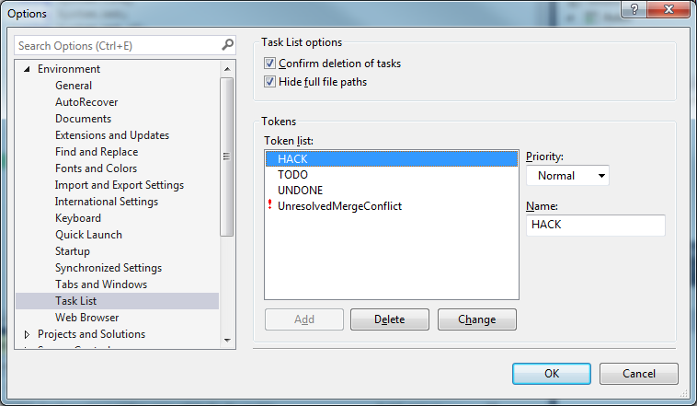
Task List
Os tokens utilizados para a criação de tarefas através de comentários podem ser configurados através do menu Tools, opção Options, na área “Environment”/”Task List”.

Slide 43
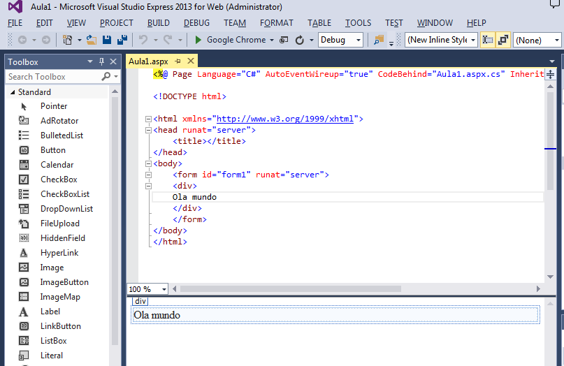
Modo Design e Source

Slide 44
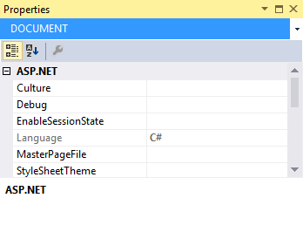
Properties
A janela de Properties disponibiliza as propriedades dos objetos quando estamos trabalhando com componentes que fazem uso de uma área de design. Para acessarmos esta janela, devemos estar em modo de design.

Slide 45
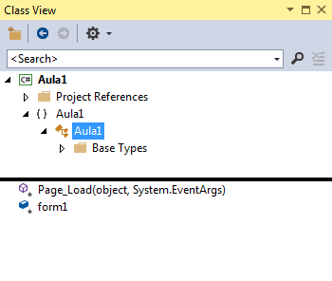
Class View
A janela Class View apresenta uma visualização dos tipos definidos no seu projeto de forma hierárquica (namespaces, classes, heranças, etc.). Um quadro de combinação (combo box) permite a busca por tipos de modo rápido e simples. A parte inferior apresenta os membros do tipo selecionado na parte superior, permitindo uma navegação simples até a definição do membro no código.

Slide 46
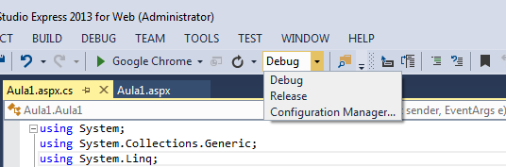
Debug, Release

